Slide 1


UBND QUẬN LONG BIÊN
TRƯỜNG MẦM NON BAN MAI XANH
GIÁO DỤC PHÁT TRIỂN NGÔN NGỮ
LQVH: Sự tích cầu vồng
Lứa tuổi: MGN (4 – 5 tuổi)
Giáo viên: Đới Thị Hà- Đỗ Thị Luyện

Slide 2

Mục đích – Yêu Cầu
1. Kiến thức:
- Trẻ nhớ được tên truyện, tên các nhân vật, hoạt động của các nhân vật
- Trẻ hiểu nội dung câu truyện: Phải biết chia sẻ với người khác. Sống biết yêu thương, chia sẻ mới có niềm vui.
2. Kĩ năng:
- Rèn kĩ năng nghe hiểu
- Phát triển ngôn ngữ mạch lạc cho trẻ.
3. Thái độ:
- Giáo dục trẻ biết chia sẻ, giúp đỡ bạn bè.

Slide 3
Chuẩn bị
Máy tính
Bài giảng điện tử
Hình ảnh minh họa nội dung câu truyện.
Nhạc kể chuyện
Que chỉ

Slide 4
Cấu trúc bài giảng
Ổn định tổ chức
Phương pháp hình thức tổ chức
Kết thúc

Slide 5

Câu đố
Xanh xanh, đỏ đỏ, vàng vàng
Bắc cầu lắt lẻo nằm ngang giữa trời?
( Đố bé là gì?)

Slide 6


Truyện: Sự tích cầu vồng

Slide 8

Các con vừa nghe câu chuyện có tên là gì?
Truyện: Sự tích cầu vồng

Slide 9
Vì sao các màu lại cãi nhau?

Slide 10







Trong câu chuyện có những màu gì?

Slide 11
Khi mưa xuống chuyện gì xảy ra?

Slide 12

Mưa đã khuyên các bạn màu như thế nào?

Slide 13
Truyện: Sự tích cầu vồng

Slide 15
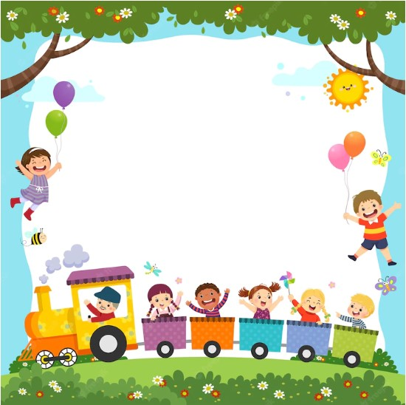
Xin chào và hẹn gặp lại!!!

